Slide 1
(2-5): تقريب الأعداد الكلية والعشرية إعداد المعلمة: نوره راشد
رئيسة قسم الرياضيات : هنادي العمران
مديرة المدرسة : أ / ليلى حسين اكبر

Slide 2
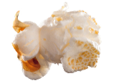
دخول

Slide 4
لتقريب العدد 1639 إلى أقرب مئة ننظر للمنزلة التي تسبقها
1600
≈
1639
إذا كان الرقم < 5 تظل منزلة المئات كما هي ونستبدل جميع المنازل التي تسبقها بأصفار

Slide 5
لتقريب العدد 71,77 إلى أقرب جزء من مئة ننظر للمنزلة التي تسبقها
80 , 71
≈
77 , 71
إذا كان الرقم ≥ 5 نضيف 1 لمنزلة الأجزاء من مئة ونستبدل جميع المنازل التي تسبقها بأصفار

Slide 7
2600

Slide 8
2593,7

Slide 9
3000

Slide 10
قرب إلى المنزلة التي تحتها خط:
0,10

Slide 11
قرب إلى المنزلة التي تحتها خط:
= 2
2,000

Slide 12
قرب إلى المنزلة التي تحتها خط:
000 000 600 3

Slide 13
التقييم المختصر
العدد 684 000 3 مقرباً لأقرب ألف:

Slide 14
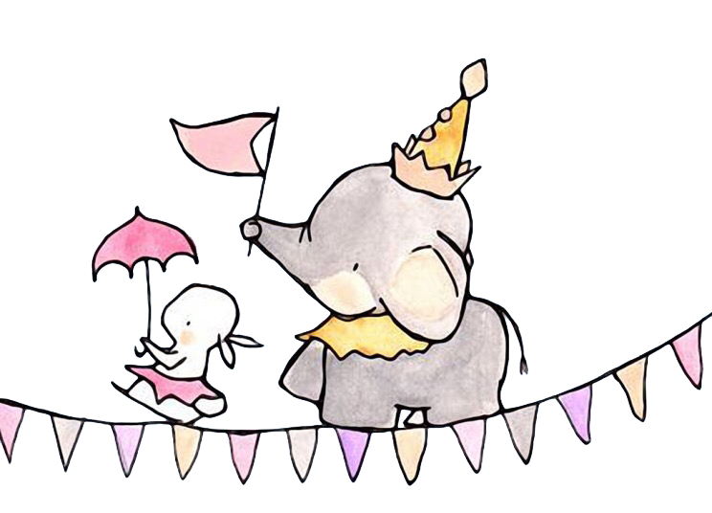
الخـــــاتمة
ماذا تعلمـــنا اليوم ؟

